Slide 1
HƯỚNG DẪN ĐÁNH GIÁ THỰC HIỆN CHƯƠNG TRÌNH
TRONG CÁC CƠ SỞ GIÁO DỤC MẦM NON
IV. ĐÁNH GIÁ CÔNG TÁC PHỐI HỢP NHÀ TRƯỜNG, GIA ĐÌNH, CỘNG ĐỒNG
(Dành cho cán bộ quản lí, giáo viên mầm non)
TS. HOÀNG THỊ NHO. Đại học Giáo dục,
Đại học Quốc gia

Slide 2
ĐÁNH GIÁ CÔNG TÁC PHỐI HỢP NHÀ TRƯỜNG VÀ GIA ĐÌNH CỘNG ĐỒNG
1. Mục đích đánh giá
Giúp nhà quản lí, giáo viên nắm được các mức độ hiệu quả của việc phối hợp từ đó chủ động trong việc lắng nghe ý kiến của cha mẹ trẻ, chủ động xây dựng mối quan hệ tốt với gia đình, cộng đồng. Trong phạm vi của tài liệu hướng dẫn này sẽ chú trọng vào công tác đánh giá phối hợp mối quan hệ của nhà trường với gia đình cùng nhau hướng tới mục tiêu cụ thể là hỗ trợ chăm sóc giáo dục toàn diện trẻ em trên cơ sở lấy trẻ làm trung tâm trong các hoạt động nuôi dưỡng, chăm sóc giáo dục.

Slide 3
2. Nội dung đánh giá
Các định hướng, quy định về công tác phối hợp giữa nhà trường và gia đình, cộng đồng
Hỗ trợ, phối hợp trong bảo vệ trẻ em và hướng dẫn để cha mẹ/người chăm sóc trẻ tham gia vào việc nuôi dưỡng, chăm sóc, giáo dục trẻ.

Slide 4
3. Hình thức và phương pháp đánh giá
Quan sát trực tiếp/ gián tiếp kế hoạch chăm sóc, giáo dục của nhóm/ lớp, cơ sở giáo dục mầm non về các nội dung liên quan đến tổ chức các hoạt động phối, kết hợp giữa nhà trường với gia đình, cộng đồng.
Quan sát thời gian đón/ trả trẻ khi giáo viên có tương tác với cha mẹ trẻ.
Phỏng vấn giáo viên, cha mẹ trẻ về mục tiêu các hoạt động, hình thức, tần suất phối, kết hợp trong công tác nuôi dưỡng, chăm sóc, giáo dục đang tổ chức hiện nay.
Khảo sát các thông tin cơ sở giáo dục mầm non công khai cung cấp thông tin đến cha mẹ trẻ.

Slide 5
4. Gợi ý tiêu chí /minh chứng đánh giá
Tiêu chí đánh giá Công tác phối hợp nhà trường, gia đình, cộng đồng căn cứ vào mục đích đánh giá, nội dung đánh giá và việc định hướng, triển khai công tác phối hợp nhà trường, gia đình, cộng đồng của các cơ sở GDMN. Các minh chứng thể hiện được các vấn đề ở tiêu chí đã được đề cập, cụ thể hóa. Người đánh giá sử dụng các phương pháp quan sát kết hợp phỏng vấn, đàm thoại… để tìm hiểu các biểu hiện rõ cụ thể ở cách thức phối hợp, hiệu quả của việc phối hợp giữa gia đình và nhà trường, cộng đồng.

Slide 6
4. Gợi ý minh chứng tiêu chí đánh giá
Nội dung
Tiêu chí
Gợi ý minh chứng / Cụ thể tiêu chí
Kết quả
Các định hướng, quy định về công tác phối hợp giữa nhà trường và gia đình, cộng đồng
Tiêu chí 1. Nhà trường có mục tiêu, định hướng trong công tác tăng cường sự phối hợp giữa nhà trường, gia đình và cộng đồng.
- Có các mục tiêu, định hướng về sự tham gia phối hợp của cha mẹ trẻ trong công tác chă soc, giáo dục tại cơ sở mầm non, được thể hiện rõ rang thông qua các hình thức liên lạc, tuyên truyền của nhà trường.
- Kế hoạch chăm soc, giáo dục của nhà trường thể hiện rõ nét, đa dạng các nội dung khuyến khích sự tăng cường phối hợp giữa gia đình và cộng đồng
Toàn diện
Tốt
Đầy đủ
Tối thiểu
Không đầy đủ

Slide 7
4. Gợi ý tiêu chí /minh chứng đánh giá
Tùy theo điều kiện và định hướng nâng cao chất lượng phối hợp giữa gia đình, nhà trường, cộng đồng của cơ sở GDMN để mở rộng, cụ thể hóa các tiêu chí và minh chứng phù hợp.

Slide 8
5. Một số lưu ý khi đánh giá thực hiện tổ chức nuôi dưỡng, chăm sóc, giáo dục trẻ có nhu cầu đặc biệt
2. Bộ câu hỏi trong các khảo sát, đánh giá định kì từ cha mẹ trẻ về công tác phối hợp chăm sóc, giáo dục cần rõ ràng, cụ thể, dễ hiểu, không quá dài dòng và dễ dàng tiếp cận với cha mẹ trẻ.
1. Tất cả các cột khi đánh giá, cần có ít nhất hai minh chứng cụ thể mô tả phù hợp với mức độ đã đánh giá. Nếu được đánh giá ở mức Đầy đủ hoặc Tối thiểu, Không đầy đủ, cột Ghi chú cần ghi rõ có minh chứng được gợi ý nào đạt được và minh chứng gợi ý nào chưa thể hiện hoặc thể hiện chưa thật hoàn chỉnh (nêu khía cạnh hạn chế của minh chứng đó)..

Slide 9
3: Sử dụng các câu hỏi sau để nhà quản lí thảo luận về hiệu quả của các hình thức liên lạc giữa nhà trường với gia đình và cộng đồng:
+ Nhà trường có bao nhiêu kênh liên lạc chính thức với gia đình, cộng đồng? Kênh liên lạc nào đang có hiệu quả tương tác tốt nhất? Kênh liên lạc nào đang có hiệu quả tương tác thấp nhất?
Công tác truyền thông, tuyên truyền của nhà trường với gia đình, cộng đồng có đầy đủ thông tin, kịp thời, phù hợp và rõ ràng không?
Các kênh liên lạc, tuyên truyền của nhà trường hiện nay có phù hợp và tiếp cận được đa dạng đối tượng cha mẹ trẻ / người chăm sóc trẻ hay không? Có thuận lợi cho gia đình, cộng đồng trong việc dễ dàng liên lạc và giao tiếp với nhà trường hay không?
Cần làm gì để cải thiện các kênh truyền thông và tăng cường sự tham gia của gia đình trẻ? Kế hoạch cải thiện kênh truyền thông và tăng cường sự tham gia của gia đình, cộng đồng trong thời gian tới là gì?
+ Gia đình, cộng đồng (các tổ chức, cơ quan tại địa phương) có hiểu mục tiêu, định hướng của nhà trường trong công tác chăm sóc, giáo dục trẻ thông qua các hình thức liên lạc, tuyên truyền của nhà trường hiện nay không?

Slide 10
Hình ảnh về các kênh/hình thức liên lạc, hướng dẫn phụ huynh
Sử dụng các phần mềm
Nhóm zalo, face book
Bảng thông tin tuyên truyền

Slide 11
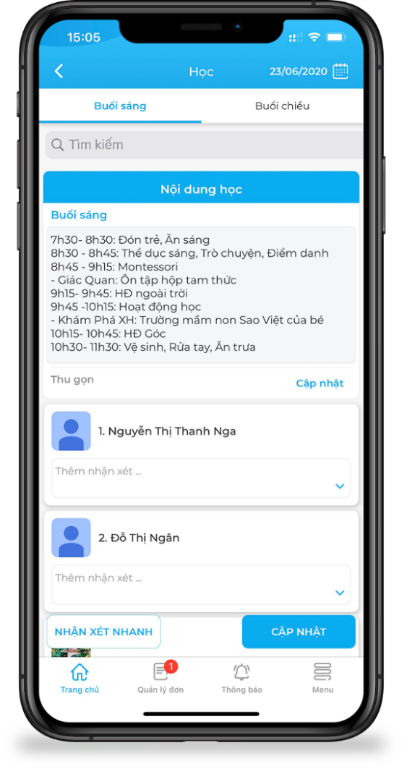
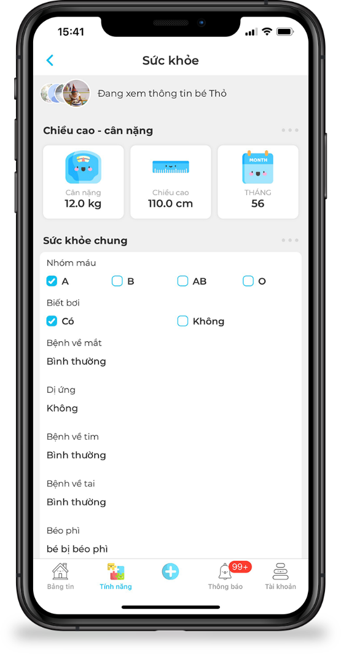
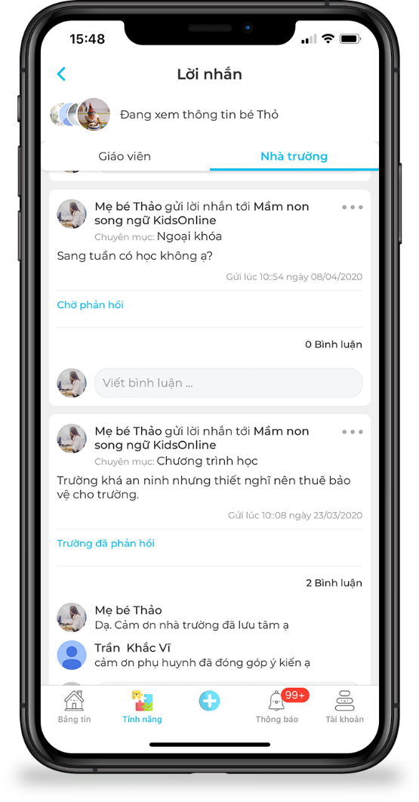
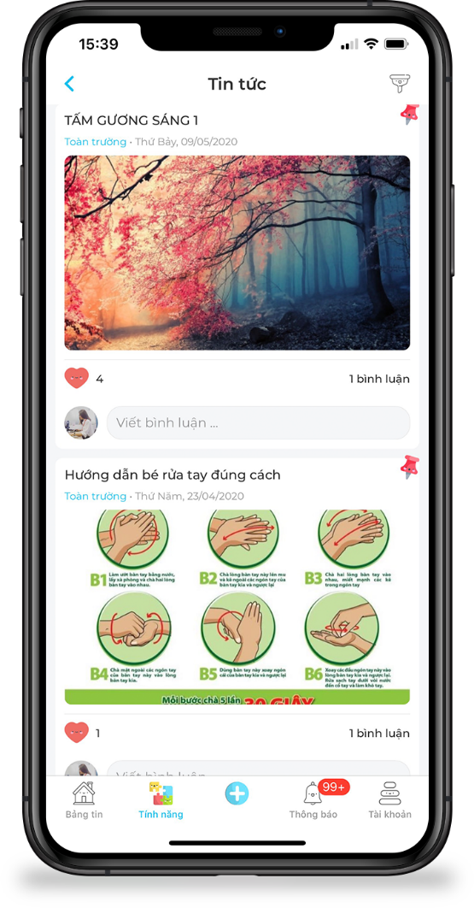
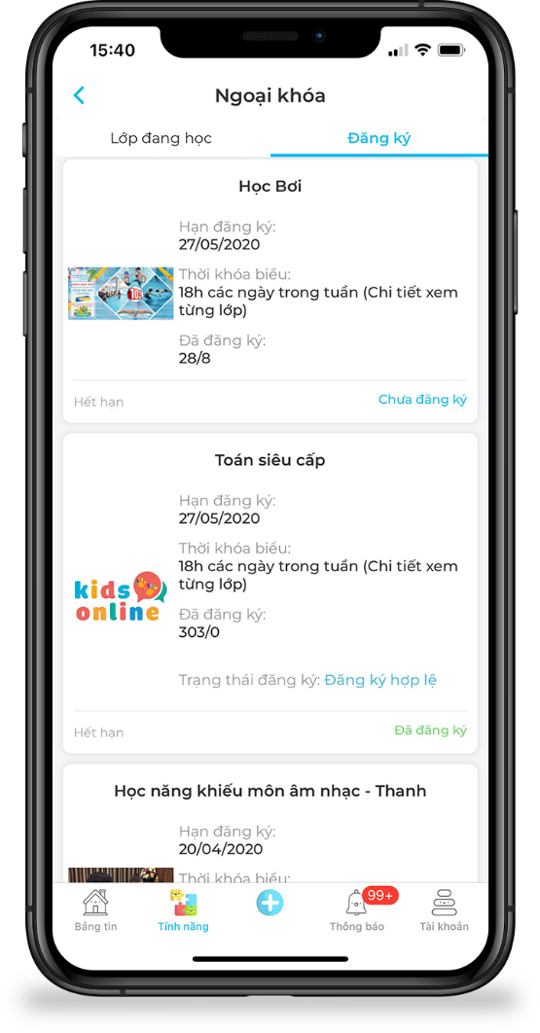
Phục vụ cho công tác quản lý, tương tác và thông tin liên lạc
trong trường mầm non
Quản lý Chương trình học theo từng lớp, khối và chủ đề.
Quản lý sức khỏe và y tế toàn diện cho trẻ
Kênh lắng nghe và giải quyết thông tin thông qua hòm thư góp ý
Quản lý và tổ chức các sự kiện cho phụ huynh và học sinh của trường
Quản lý chất lượng các câu lạc bộ ngoại khóa

Slide 12
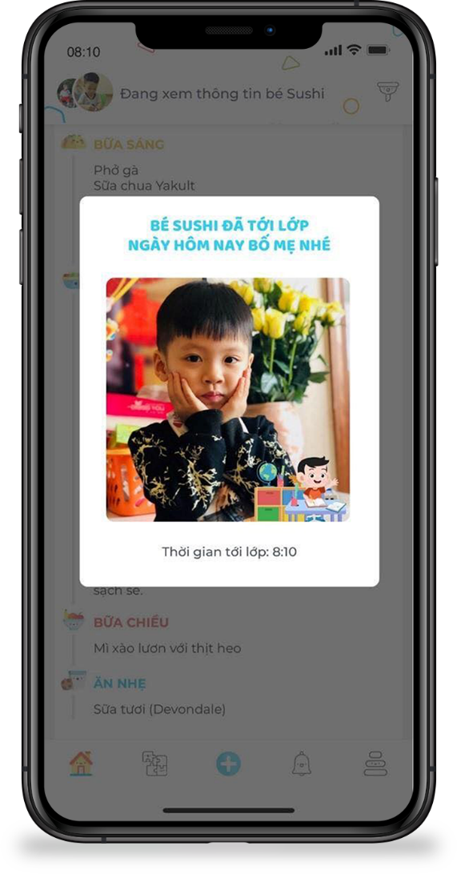
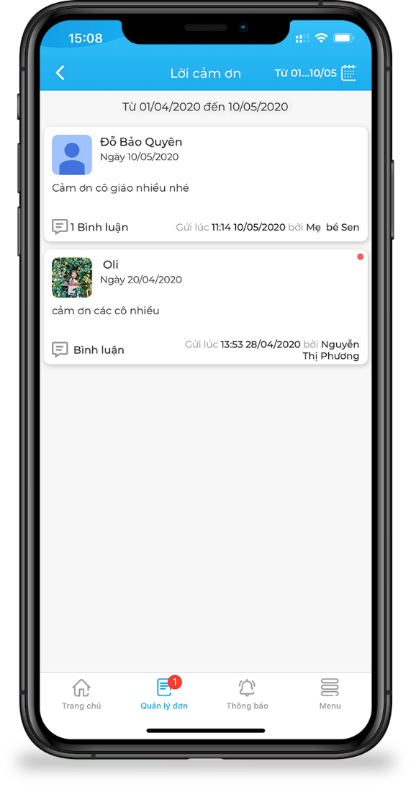
Phục vụ cho công tác quản lý, tương tác và thông tin liên lạc
trong trường mầm non
Quản lý hoạt động ra vào trường, đưa và đón trẻ, đảm bảo chính xác và an toàn
Công nghệ hiện đại hỗ trợ
quản lý hoạt động đón/trả
Đánh giá và tìm hiểu
nhu cầu của phụ huynh
Notes:
Cái này nên cho thêm ý: quản lý hoạt động ra vào trường, đưa và đón trẻ, đảm bảo chính xác và an toàn → chính là cái món điểm danh xác thực khuôn mặt

Slide 13
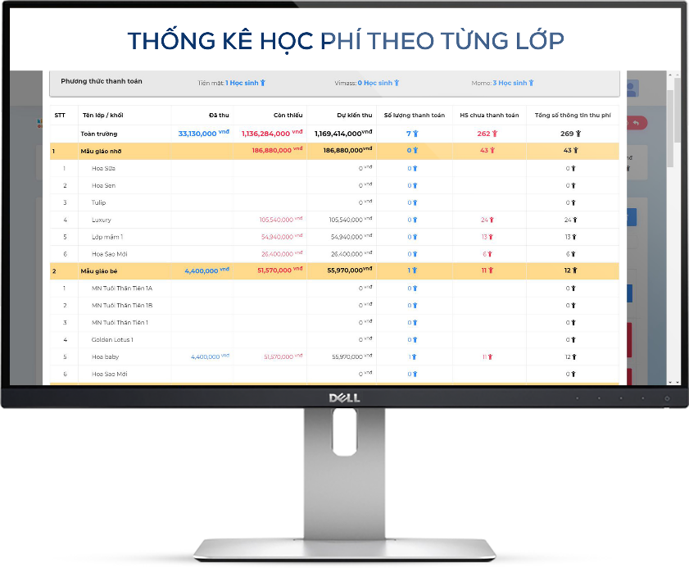
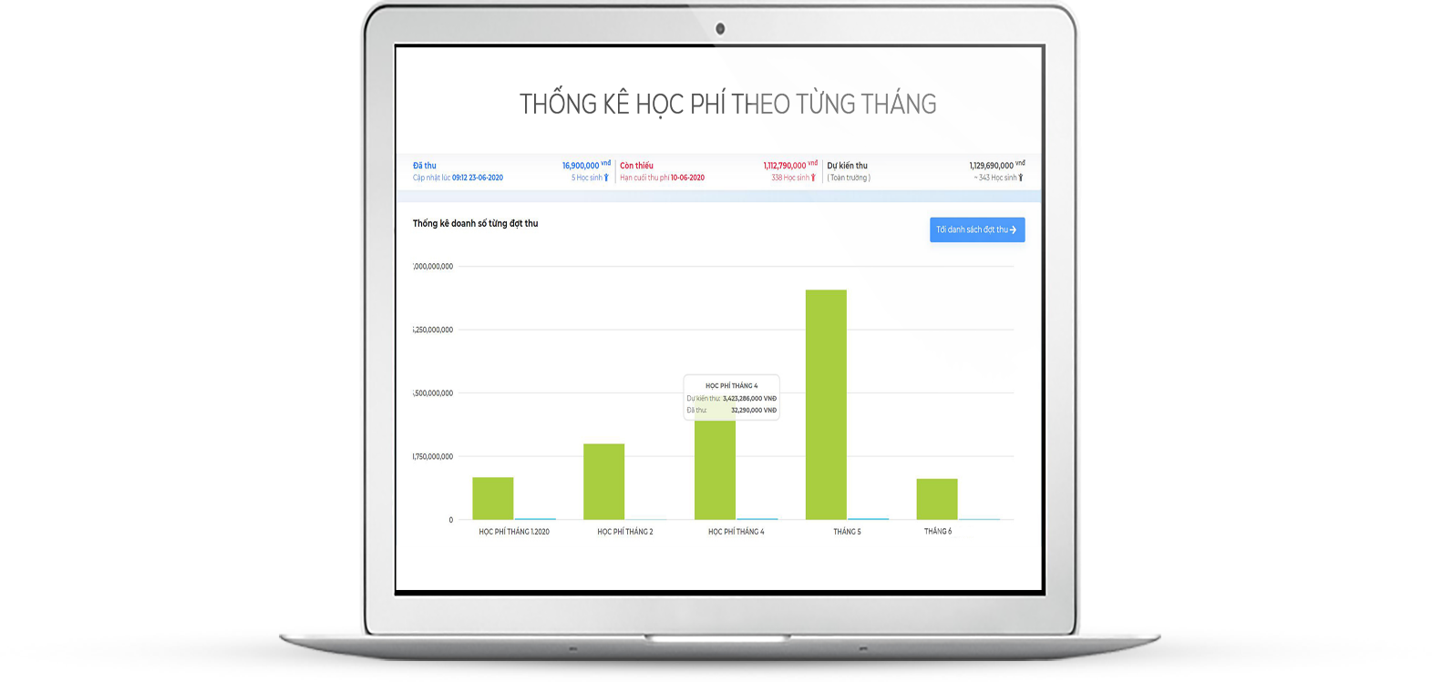
Phục vụ cho công tác quản lý, tương tác và thông tin liên lạc
trong trường mầm non
Quản lý tài chính các khoản thu, theo dõi thu học phí…

Slide 14
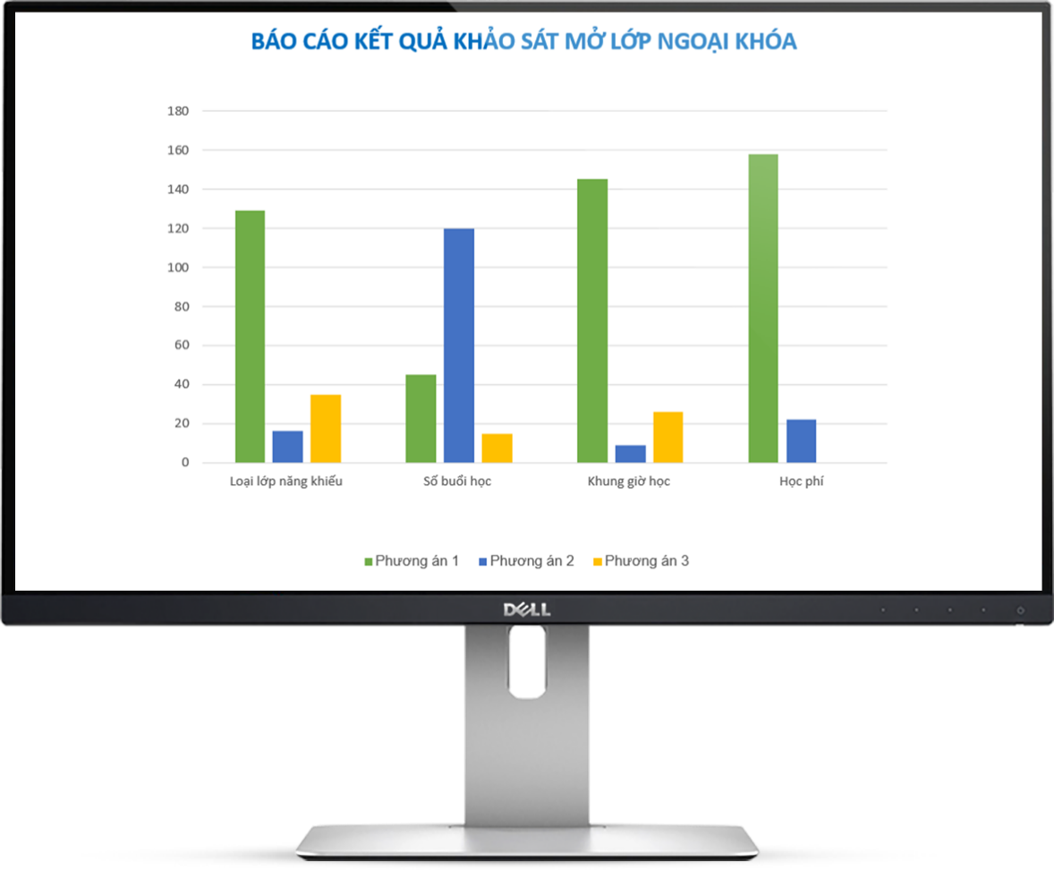
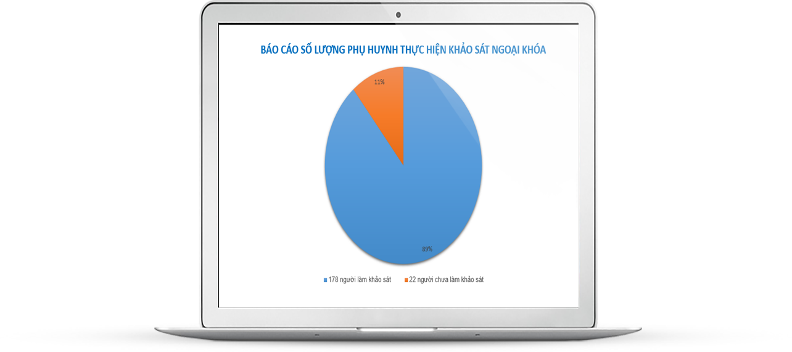
Phục vụ cho công tác quản lý, tương tác và thông tin liên lạc
trong trường mầm non
Khảo sát, đánh giá nhu cầu, mong muốn của phụ huynh học sinh để nâng cao chất lượng chăm sóc, giáo dục trẻ

Slide 15
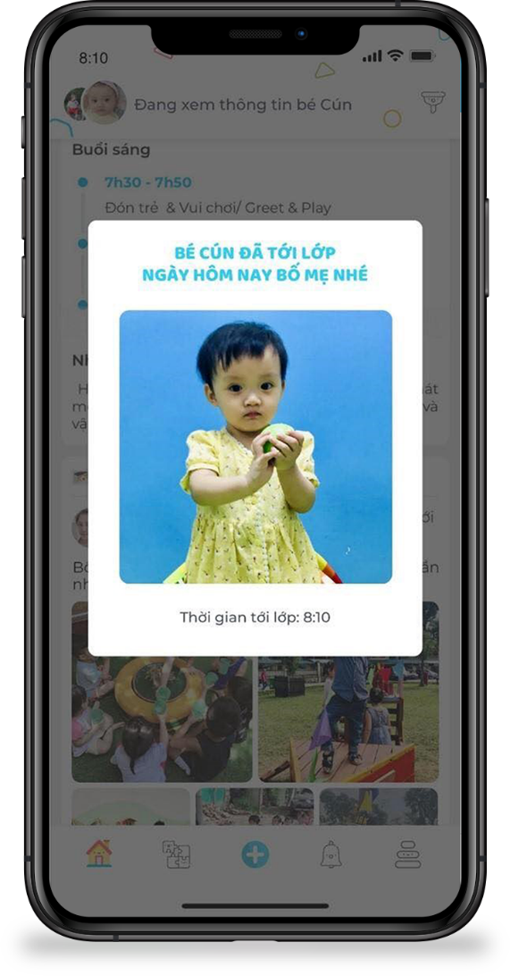
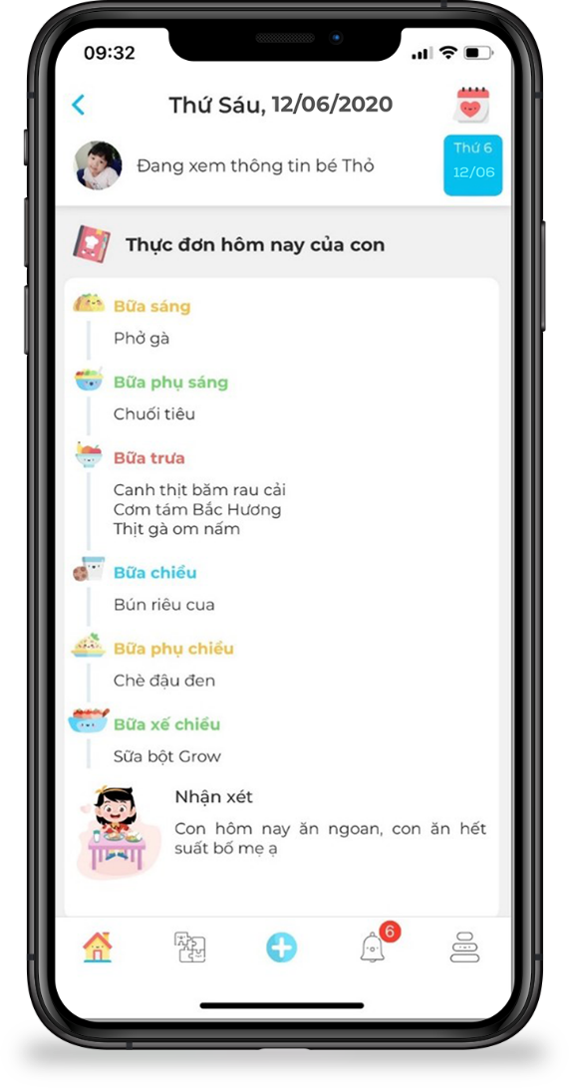
Giúp phụ huynh hoàn toàn hài lòng, hạnh phúc
khi mỗi ngày trẻ đến trường
Phụ huynh sẽ nhận được thông báo
bé đã đến lớp kèm hình ảnh đáng yêu của con
Phụ huynh sẽ nhận được thông tin chi tiết
của con tại trường

Slide 16
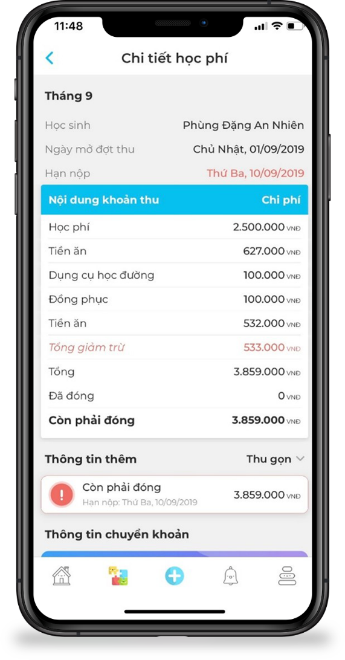
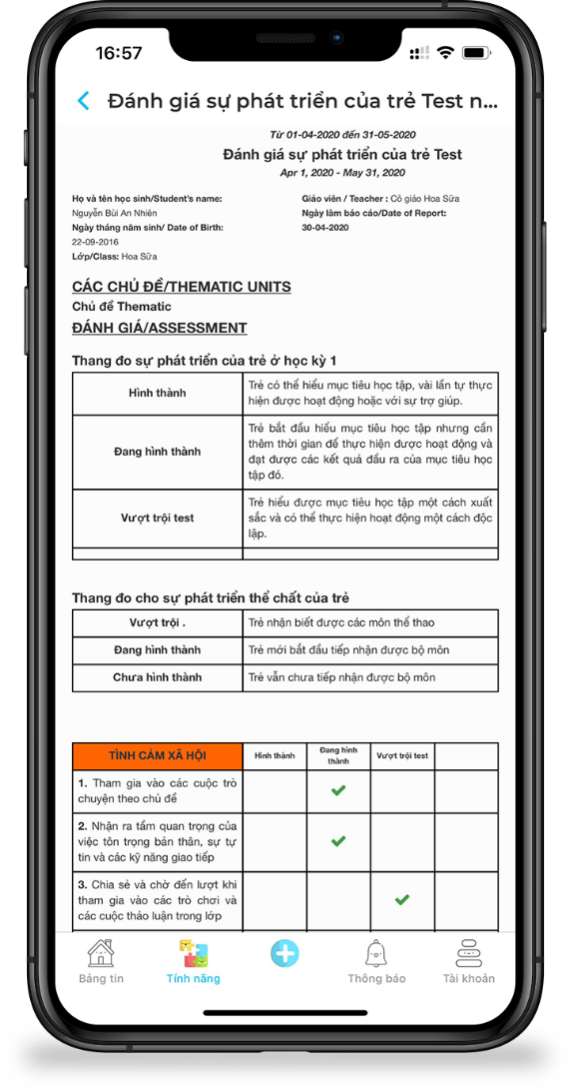
Giúp phụ huynh hoàn toàn hài lòng, hạnh phúc
khi mỗi ngày trẻ đến trường
Phụ huynh nhận được hóa đơn học phí
một cách chi tiết và dễ hiểu nhất
Theo dõi, thống kê kết quả đánh giá định kỳ của bé một cách đầy đủ và nhanh chóng

Slide 17
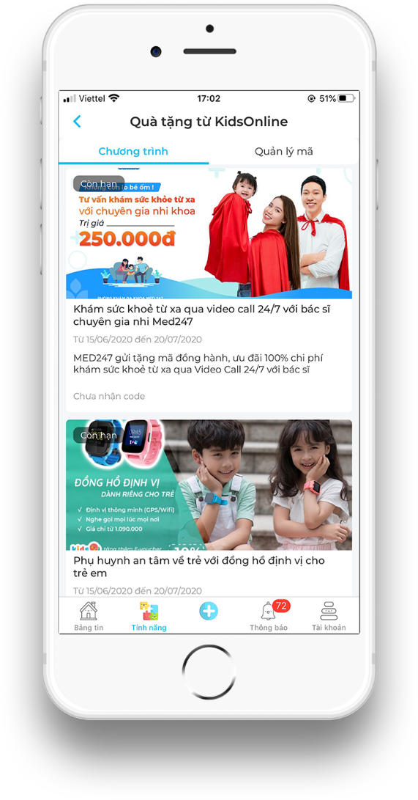
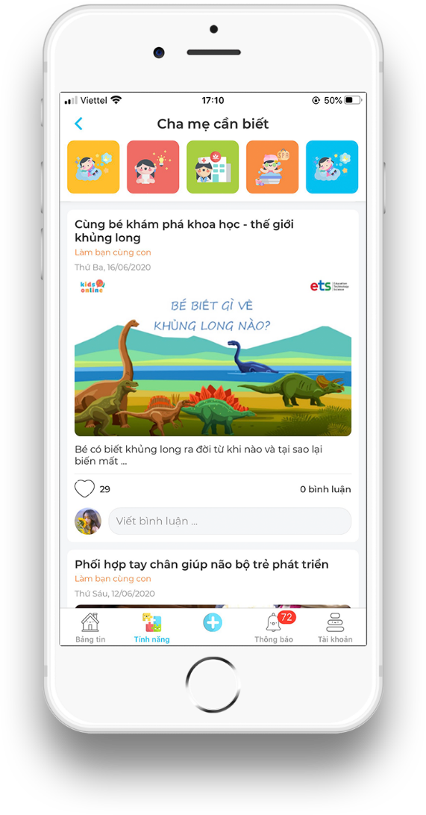
Giúp phụ huynh hoàn toàn hài lòng, hạnh phúc
khi mỗi ngày trẻ đến trường
Quà tặng dành cho phụ huynh của KidsOnline
Nơi cung cấp kiến thức và kỹ năng
làm bạn cùng con

